Slide 1


PHÒNG GIÁO DỤC VÀ ĐÀO TẠO QUẬN LONG BIÊN
TRƯỜNG MẦM NON HOA HƯỚNG DƯƠNG
BÀI GIẢNG ĐIỆN TỬ
Đề tài: Một số PTGT đường thủy
Lứa tuổi: MGN (4-5 tuổi)
Giáo viên : Nguyễn Thị Mỹ Linh

Slide 2
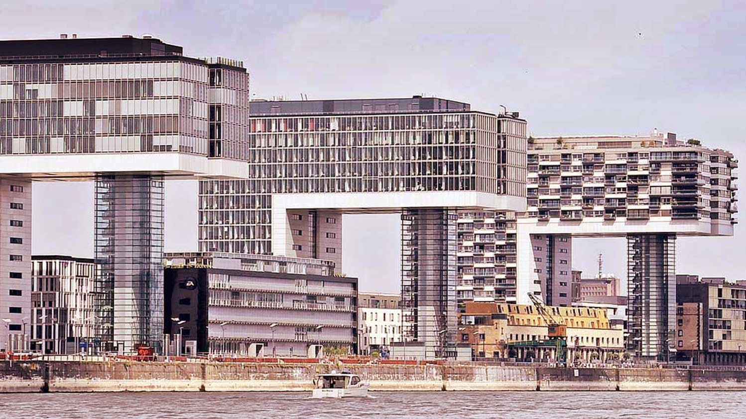
Giải câu đố về tàu thủy
Thân hình bằng sắt
Nổi nhẹ trên sông
Chở chú hải quân
Tuần tra trên biển

Slide 3
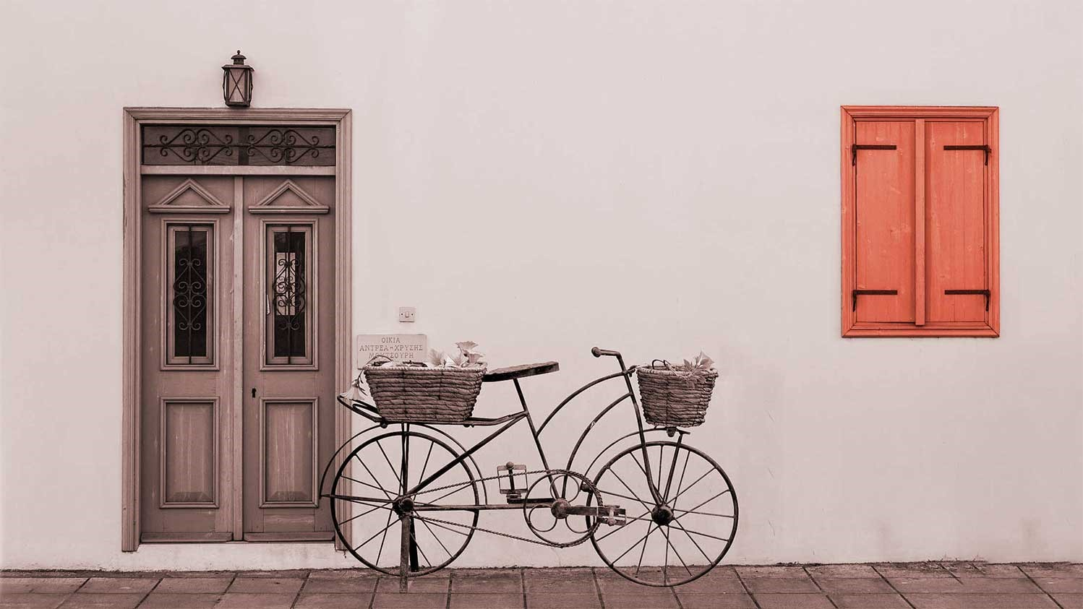
Kể tên một số loại PTGT đường thủy
- Các con biết những loại PTGT đường thủy nào?
- Cô cho trẻ xem hình ảnh một số loại PTGT đường thủy

Slide 4

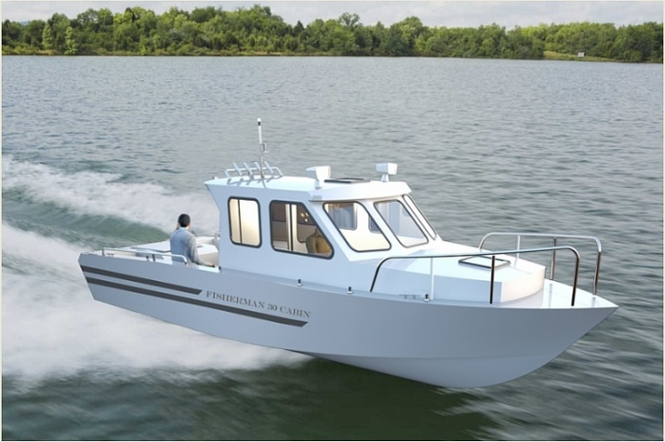
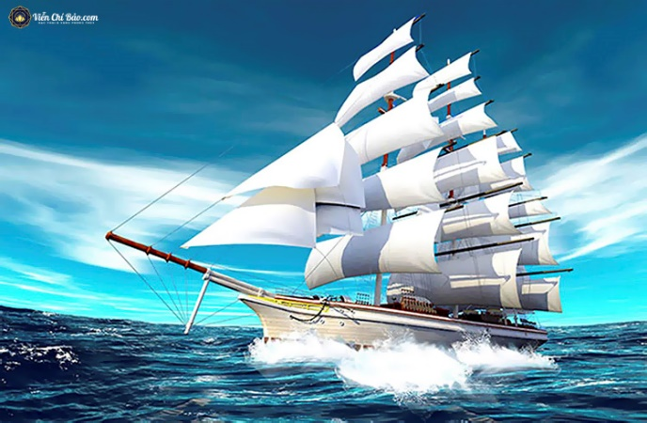
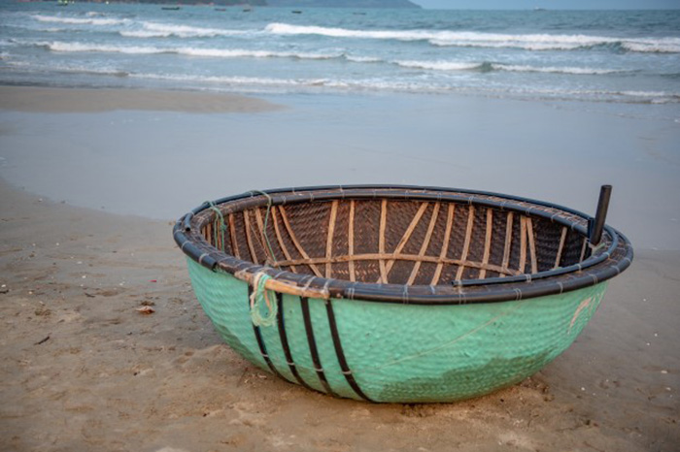
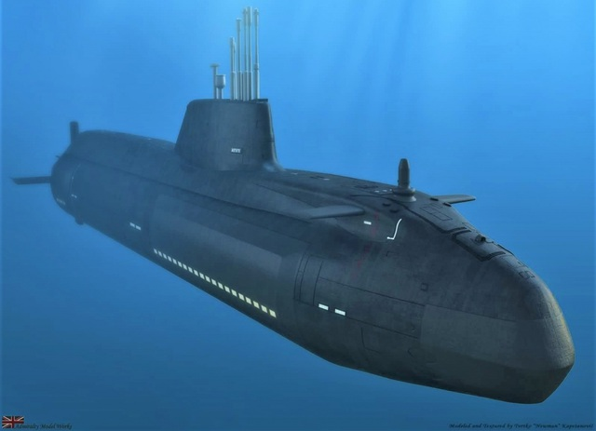
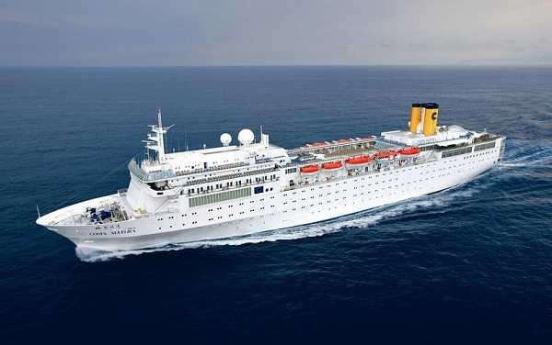
Ca nô
Thuyền buồm
Thuyền thúng
Tàu thủy
Tàu ngầm

Slide 5
Tìm hiểu về các PTGT đường thủy
Cô chia trẻ làm 3 nhóm. Tìm và dán hình ảnh về các PTGT đường thủy -> giới thiệu về tên gọi, đặc điểm, nơi hoạt động, dùng để chở gì của các PTGT đường thủy

Slide 6

So sánh tàu thủy và thuyền thúng:
+ Giống nhau: Đều là PTGT đường thủy, dùng để chở người và hàng hóa.
+ Khác nhau: Tàu thủy chở được nhiều người, thuyền thúng chở được ít người. Tàu thủy chạy bằng độngc ơ xăng còn thuyền thúng cần có người bơi chèo mới đi được....

Slide 7

Giáo dục trẻ: Khi tham gia giao thông đường thủy phải mặc áo phao và tuyệt đối nghe theo sự chỉ huy của người lái tàu
Giáo dục trẻ: Khi tham gia giao thông đường thủy phải mặc áo phao và tuyệt đối nghe theo sự chỉ huy của người lái tàu
Mở rộng: các loại PTGT đường thủy khác: mô tô nước, phà..

Slide 8

Trò chơi 1: Đua thuyền
+ CC: Chia trẻ thành 2 đội. Trẻ ngồi thành hàng dọc sát nhau. Trẻ ngồi sau cặp chân vào hết vòng bụng của trẻ ngồi trước để mỗi đội tạo thành 1 chiếc thuyền đua. Khi nghe hiệu ” bắt đầu ”, mỗi bạn sẽ dùng sức của đôi tay nâng cơ thể lên và cùng nhau đẩy thuyền nhanh về đích
+ LC: Sau một bản nhạc, thuyền của đội nào về đích sớm và không bị đứt thuyền khi đua sẽ chiến thắng

Slide 9
Trò chơi 2: Tìm nhanh nối đúng
Cho trẻ làm bài tập giấy: Nối các PTGT với nơi hoạt động

Slide 10

THANK YOU

